Slide 1





Hackers Py
Прогноз резервирования складских мощностей для МТС

Slide 2

1
Проблема
Сейчас резервирование складских мощностей происходит не точно, т.к. есть много параметров, которые сложно учитывать вручную менеджерам логистики. Часто резерв избыточен и МТС оплачивает его. Бывает ситуации, что резерва не хватает и тогда это сдерживает работу МТС.

Slide 3
2
Решение
При помощи языка программирования Python и библиотеки pandas мы обработали данные, приведя их к единому виду. Для вывода результатов написали web-интерфейс

Slide 4
3
План развития
Успели: Web-интерфейс для вывода и работы с данными
Планируем: Усовершенствовать алгоритм обработки при помощи корректных исходников и точных данных, обучить модель. Доработать обработку данных при помощи ML

Slide 5
4
Стек технологий
python, pandas, excel
html, css, js, vuejs, chartjs
nodejs, express

Slide 6

5
Демонстрация решения

Slide 7
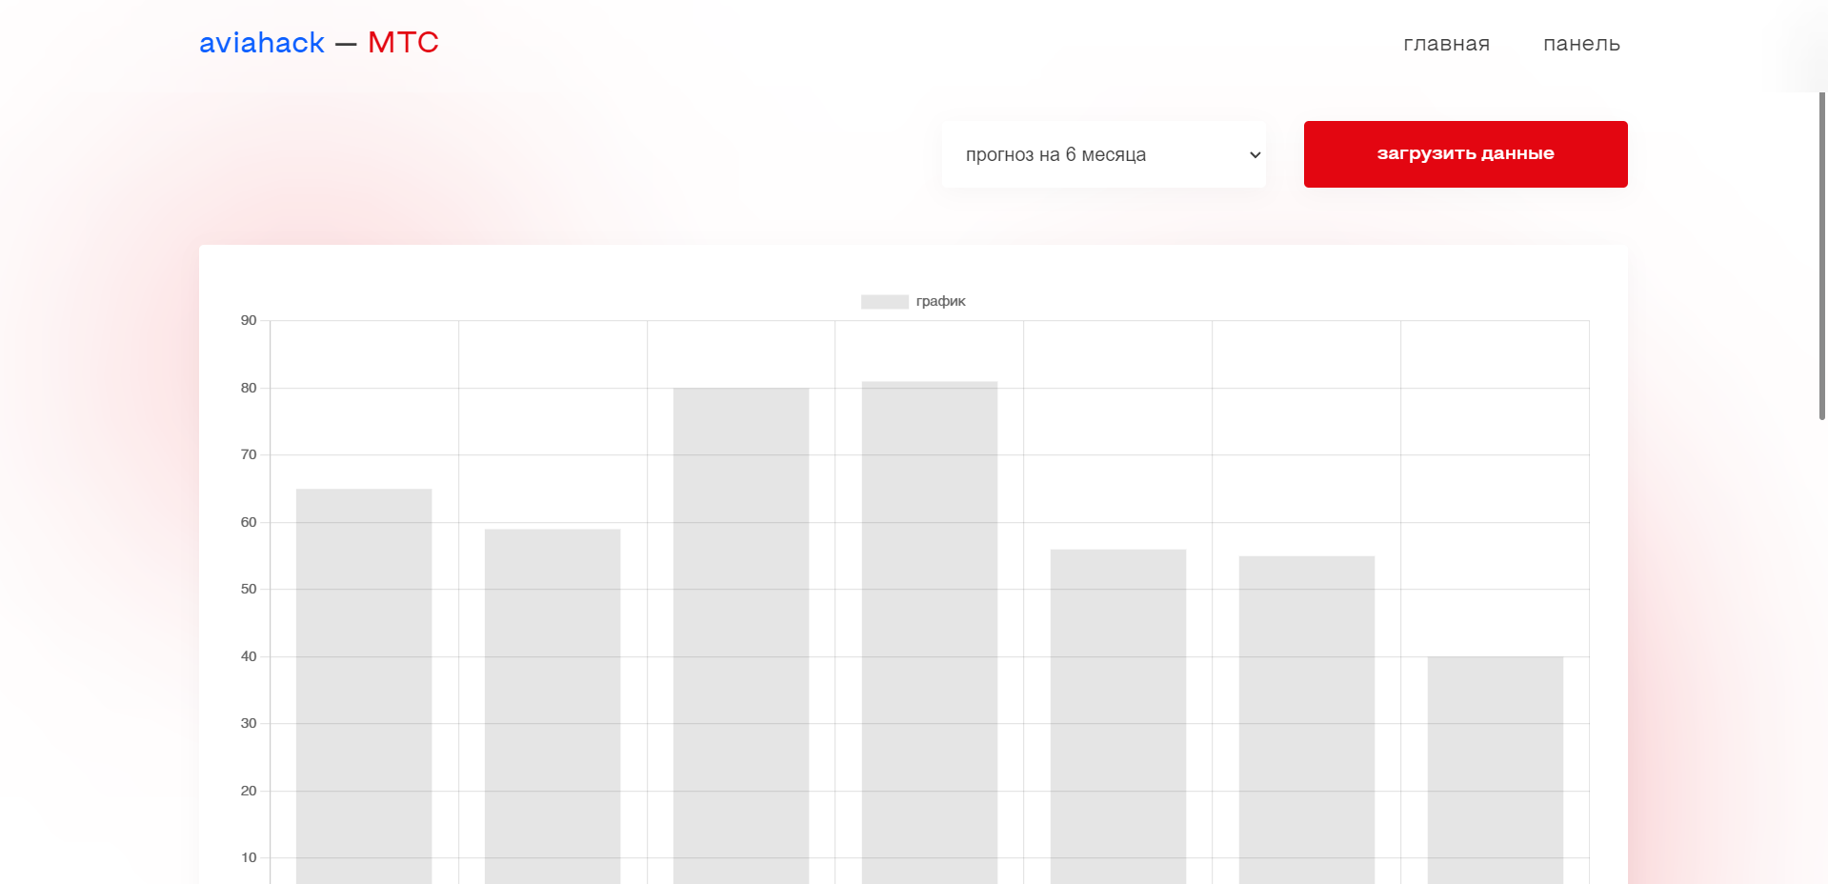
6
Демонстрация решения

Slide 8
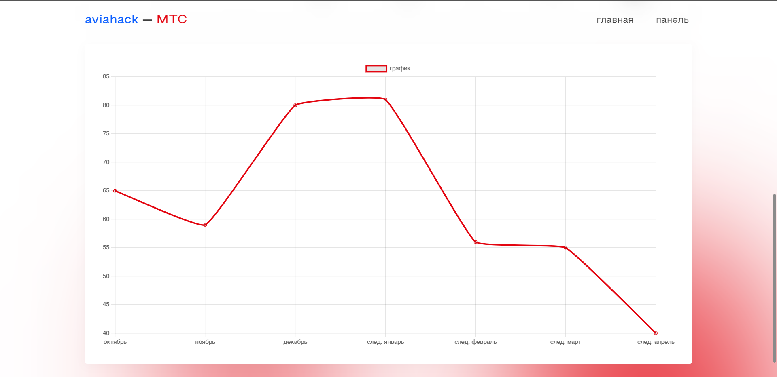
7
Демонстрация решения

Slide 9

8
Команда
backend
Data Scientist
fullstack+design
шлюха
поддержка

